Slide 1
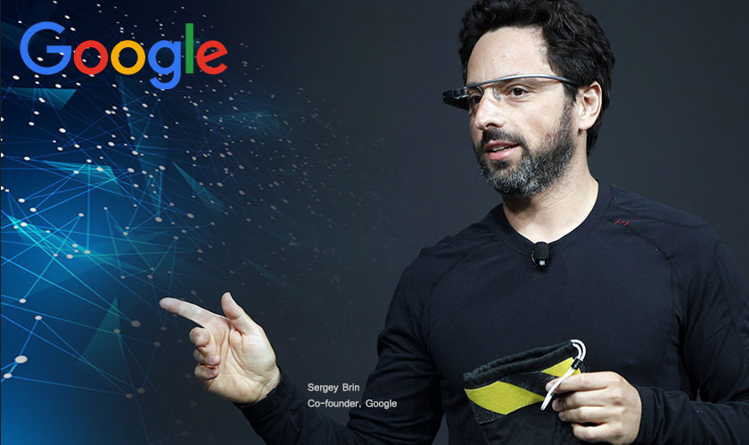
Sergey Brin

Slide 2
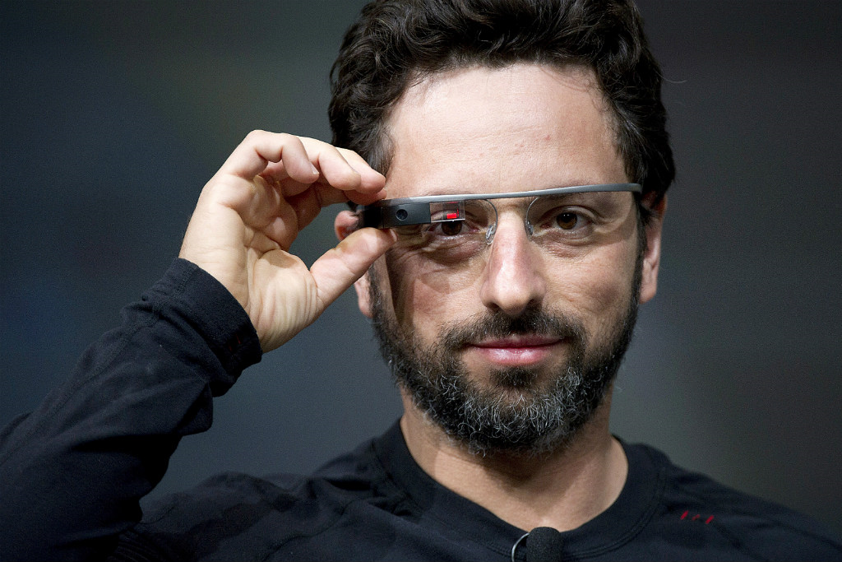

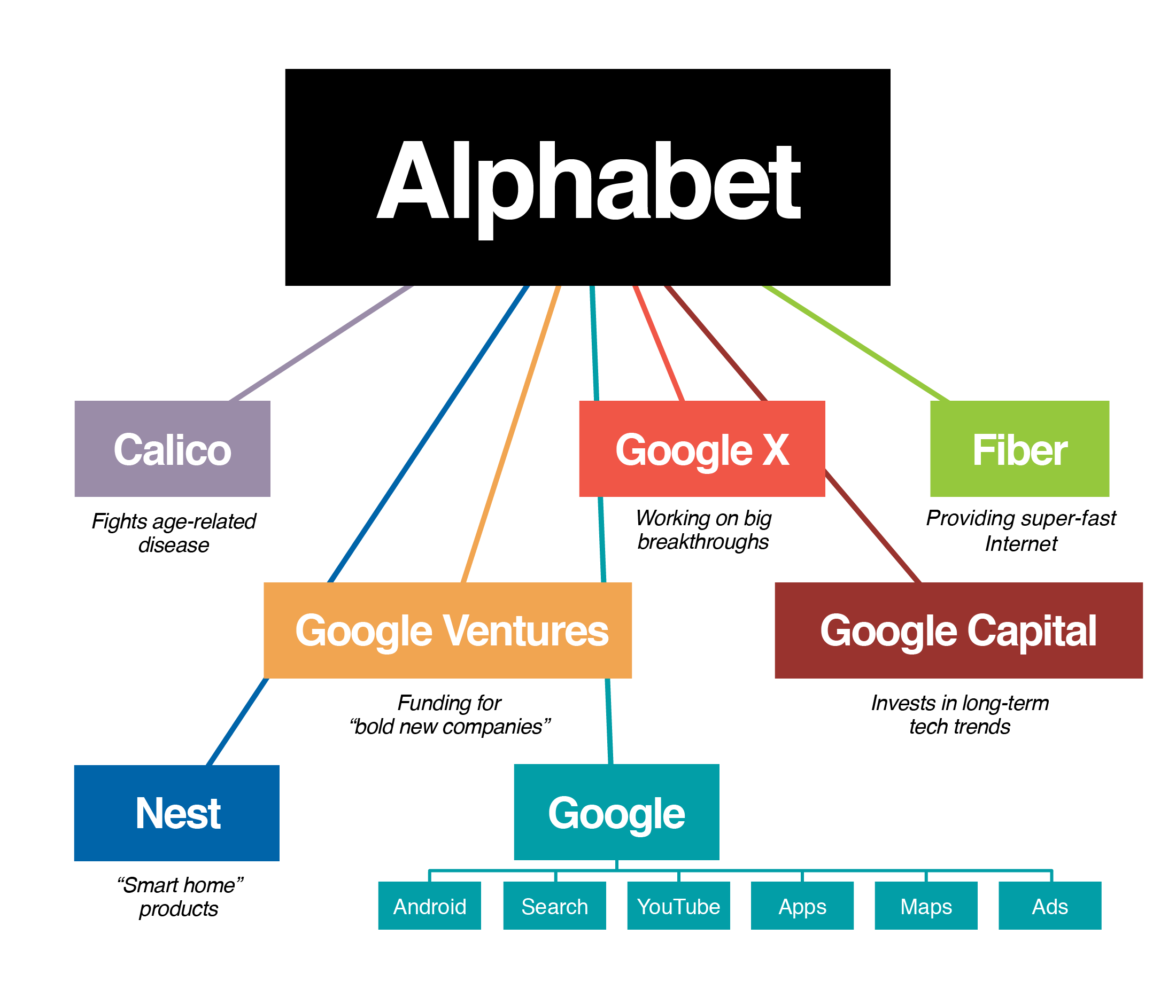
Nacionalidade: norte-americano
Fortuna Aumento $38,6 Bilhõe
Nascimento: 21 de agosto de 1973 (45 anos)
Moscou, União Soviética
Presidente da
APLPHABET

Slide 3
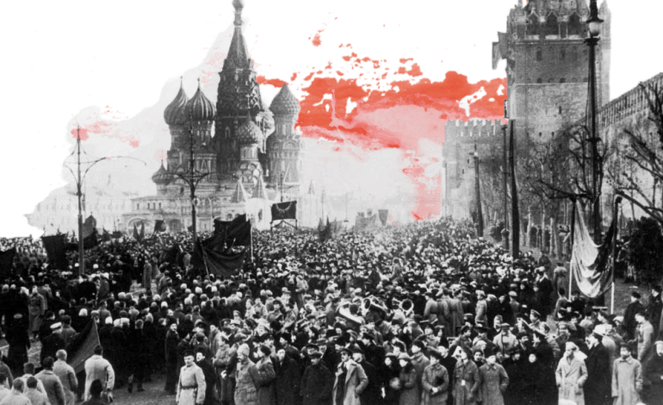
Infância na União Soviética
O antissemitismo, Mihail Brin o pai de Sergey e a física.
Judeus foram excluídos do departamentos de Física, ele, portanto, mudou seus estudos para a matemática.
Em 1979, quando Brin tinha seis anos, sua família sentiu a necessidade de emigrar para os Estados Unidos

Slide 4
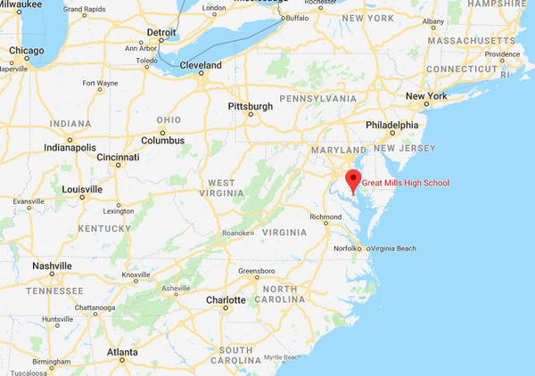
Educação na América
A família de Brin se mudou para o estado de Maryland nos Estados Unidos;
Brin foi à escola primária na Escola Montessori Paint Branch em Adelphi, Maryland;
O pai de Sergey era professor do departamento de matemática na Universidade de Maryland.

Slide 5
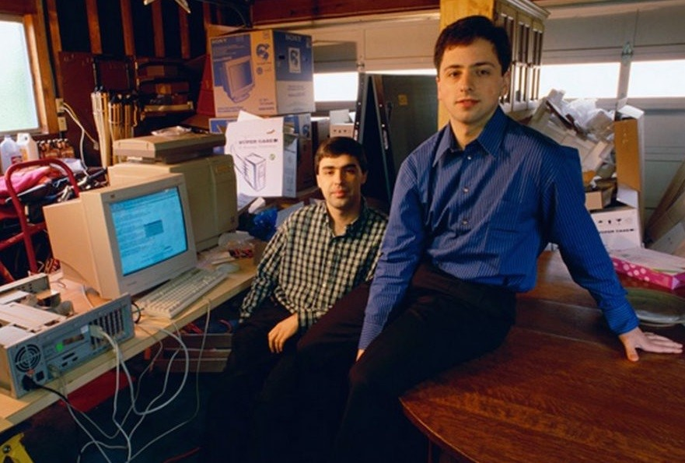
Ensino Superior
Em setembro de 1990, Eleanor Roosevelt High School;
Universidade de Maryland, onde recebeu seu diploma de bacharel, com mérito, em maio de 1993;
Pós-graduação em Ciência da Computação na Universidade de Stanford;
Durante uma orientação para novos alunos em Stanford, ele conheceu Larry Page;
era professor do departamento de matemática na Universidade de Maryland.

Slide 6

Ciência
“Nos tornamos almas-gêmeas intelectuais e amigos íntimos.“;
O foco de Brin foi o desenvolvimento de sistemas de classificação de dados (data-mining);
"The Anatomy of a Large-Scale Hypertextual Web Search Engine.“ um dos documentos científicos mais baixados na história da Internet.
Padrões, associações, mudanças e anomalias relevantes.

Slide 7

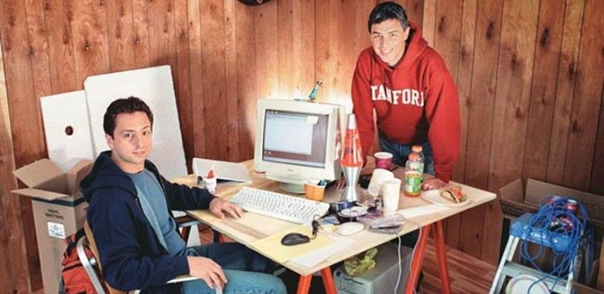
Nascia o
“Com computadores baratos" testaram os seus sistemas do novo motor de busca na web.

Slide 8


